Slide 1
Інформаційні процеси
Приклади інформаційних процесів

Slide 2
Мета уроку
Навчальна : Познайомити учнів з інформаційними процесами та навчити їх застосовувати в житті.
Розвивальна : Розвити вміння працювати з інформацією, опрацьовувати інформацію та збирати, передавати та шукати інформацію.
Виховна : Розвити в учнях інформаційну культуру, виховати посидючість.

Slide 3
Інформаційні процеси
Це процеси, пов'язані з інформацією:
ЗБЕРІГАННЯ
ПОШУК
ЗАХИСТ
ЗБИРАННЯ
ОПРАЦЮВАННЯ
ПЕРЕДАВАННЯ

Slide 4

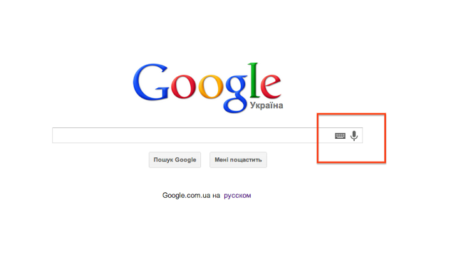
пошук інформації
Здійснюється в довідниках, енциклопедіях, архівах, словниках, мережі Інтернет та інших засобах зберігання повідомлень за деякими ключовими словами.

Slide 5
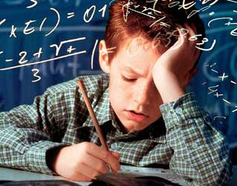
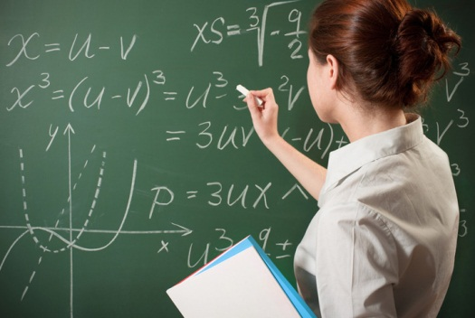
Опрацювання інформації
Це процес отримання нових повідомлень з наявних.
Наприклад: Учень, прочитавши умову задачі, осмислює її, виробляє алгоритм розв'язання, у результаті якого отримує — розв’язок задачі.

Slide 6
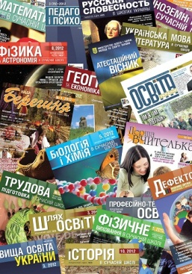
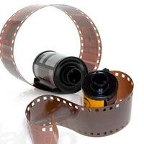
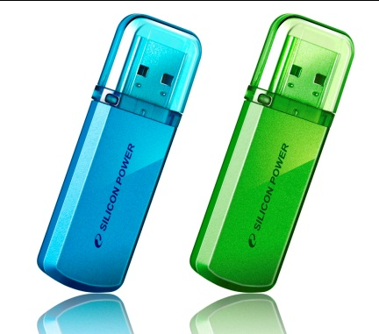

Зберігання інформації
Це процес фіксування повідомлень на матеріальному носії
(книги, газети,кінострічки, диски,
флеш-карти тощо).

Slide 7
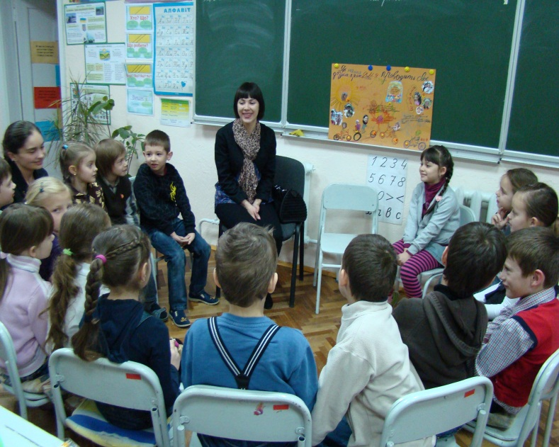

Збирання інформації
Це процес пошуку і відбору необхідних повідомлень із різних джерел
(спостереження,перегляд фото
тощо)

Slide 8

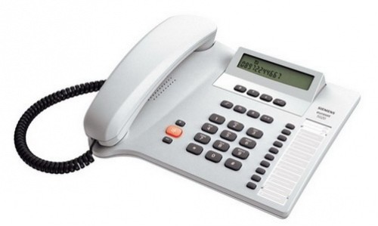

Передавання інформації
Це процес переміщення повідомлень від джерела до приймача певним каналом передавання.
Повідомлення передають у формі сигналів: звукових, електромагнітних, текстових, графічних та інших.

Slide 9


Захист інформації
Це процес створення умов, що не допускають втрати, пошкодження інформації
(cтворення резервних копій документів;
зберігання в сейфі, кодування).

Slide 10
Цікаві Загадки
Головою обертає
Нам показує держави
Ріки, гори, океани.
Чорняві пташинки
На кожній сторінці
Мовчать та чекають,
Доки їх вгадають.
Глобус
Букви
Розклад добре знаю я
І домашнє завдання.
На сторіночках – оцінки
Кожного шкільного дня!
Дуже я потрібна всім –
І дорослим, і малим.
Всіх я розуму учу,
А сама завжди мовчу.
Книга
Щоденник
Що за незнайома мова?
Хто перекладе нам слово?
Ось так дім – одне вікно!
Кожен день в ньому - кіно!
Словник
Телевізор

